Slide 1
Автор: Самухина Любовь Николаевна, зам.директора по МР
МБОУ «Средняя общеобразовательная школа №3 г.Вельска» Архангельской области

Slide 2
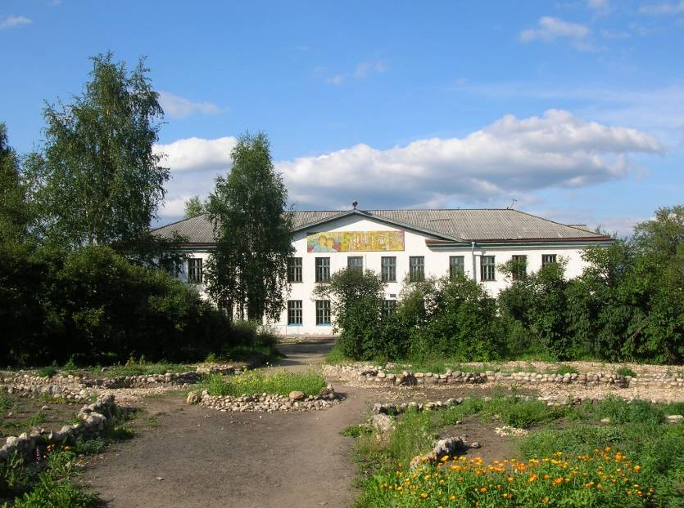
470 обучающихся
34 педагога

Slide 3
«Интеллектуальный марафон»
Цель Марафона - «Создание условий для выявления одарённых и талантливых учащихся, их самореализации через разные формы интеллектуальных соревнований»
Положение
об «Интеллектуальном марафоне»
Общешкольный проект
Форма внеклассной работы

Slide 4
В соответствии с существующими классификациями данный проект:
а) по доминирующей деятельности – практико-ориентированный;
б) по комплексности – монопредметный(интеллектуальная одарённость);
в) по характеру – внутришкольный;
г) по продолжительности – многолетний (полицикличный), с продолжительностью цикла один год.

Slide 5
Годовая циклограмма Марафона
сентябрь
октябрь
декабрь
февраль
май
март
Обновление
Галереи
интеллектуалов
Интеллектуаль ные викторины
Исследова тельский тур
Подведение итогов на
Параде
достижений
Прикладная олимпиада
Конкурс
ораторского мастерства
сентябрь
октябрь
январь
февраль
март
май
Обновление
Галереи
интеллектуалов
Подведение итогов на
Параде
достижений
Предметный тур
Исследовательский тур
Прикладной тур
Конкурс
ораторского мастерства

Slide 6
Интеллектуальные викторины

Slide 7
Прикладная олимпиада

Slide 8
Исследовательский тур
«Школа исследователя»
(рассматривается научный аппарат и логика исследовательской работы)
Написание мини-исследования по предложенной методическим советом проблеме
Работы оцениваются жюри по критериям

Slide 9
Конкурс ораторского мастерства

Slide 10
Подведение итогов Марафона и презентация результатов

Slide 11
В планах:
Создание клуба «Интеллектуал года» (победители Марафона разных лет).

